Slide 1
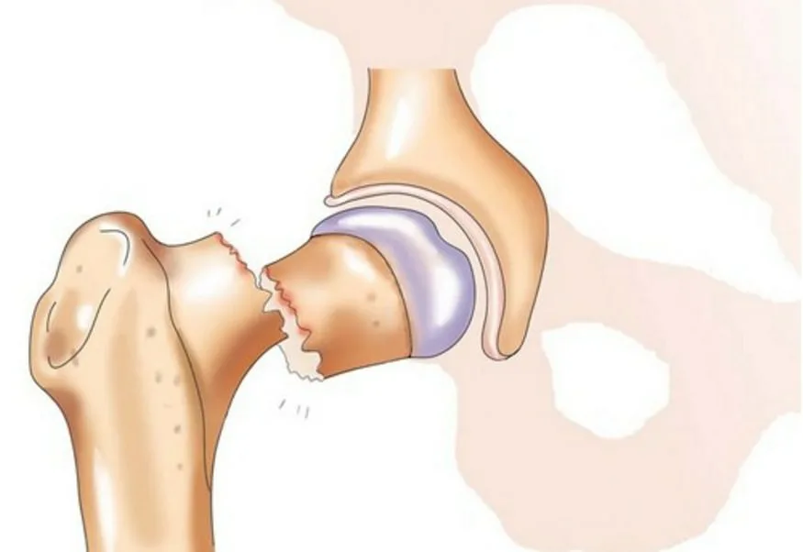
Перелом шейки бедра
Презентацию подготовил
врач травматолог-ортопед, врач-физиотерапевт, реабилитолог, специалист по медицинскому массажу
Петров Кирилл Сергеевич

Slide 2
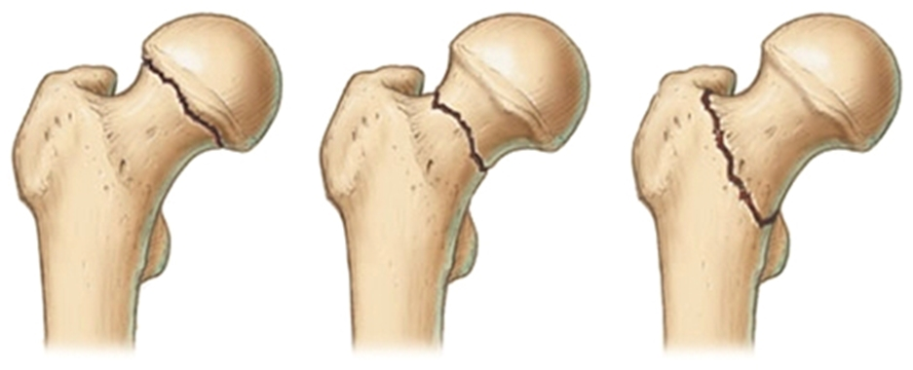
Перелом шейки бедра – это нарушение целостности верхней части бедренной кости в зоне чуть ниже тазобедренного сустава. Является достаточно распространенной травмой, чаще возникает в быту и выявляется у пожилых людей, страдающих остеопорозом. Проявляется умеренной болью, ограничением опоры и движений, а также нерезко выраженным укорочением конечности. Диагноз выставляется на основании симптомов и результатов рентгенографии. При таких травмах очень высок риск несращения, для восстановления функции конечности обычно требуется операция.

Slide 3
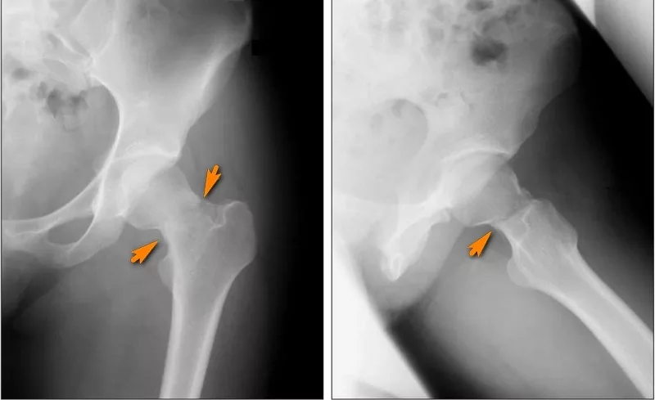
Общие сведения
Перелом шейки бедра – повреждение верхней части бедренной кости. Составляет около 6% от общего количества переломов, при этом в 90% случаев страдают люди преклонного возраста. У женщин переломы шейки бедра выявляются вдвое чаще, чем у мужчин. В 20% случаев такие травмы становятся причиной летального исхода. У пожилых пациентов с остеопорозом данное повреждение может возникать даже при незначительном травматическом воздействии.

Slide 4
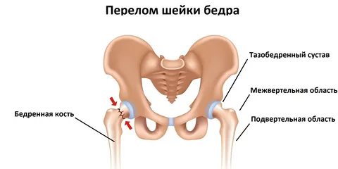
Поскольку явная травма в анамнезе отсутствует, а клинические проявления выражены слабо или умеренно, часть пациентов даже не предполагают у себя серьезных повреждений и не сразу обращаются к врачам. Иногда больные с переломами шейки бедра долго самостоятельно лечатся от остеохондроза, ишиалгии или артроза тазобедренного сустава. Между тем, отсутствие квалифицированной помощи может негативно влиять как на состояние проксимального отломка, так и на общее состояние пациента, поэтому при возникновении характерных симптомов следует сразу обращаться к травматологу-ортопеду.

Slide 5
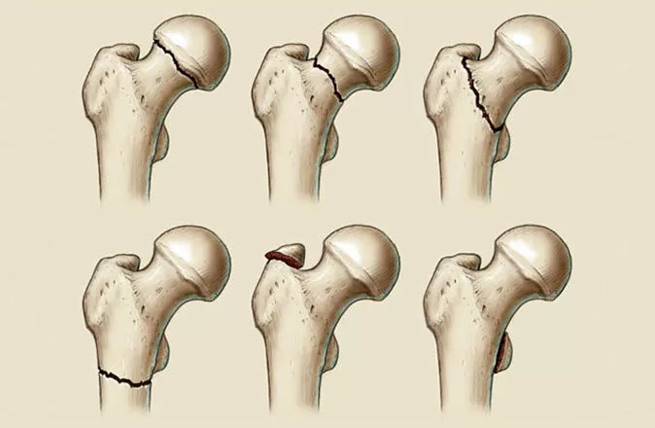
Причины
Перелом шейки бедра является достаточно распространенной травмой, чаще возникает в быту и обнаруживается у пожилых людей, страдающих остеопорозом. Непосредственной причиной повреждения обычно становится падение на бок, дома или на улице. У пациентов старческого возраста с выраженным снижением прочности кости травма может развиваться даже при резком наклоне или неловком повороте в постели. У молодых больных перелому бедра, как правило, предшествует более тяжелое высокоэнергетическое воздействие – автомобильная авария или падение с высоты.

Slide 6
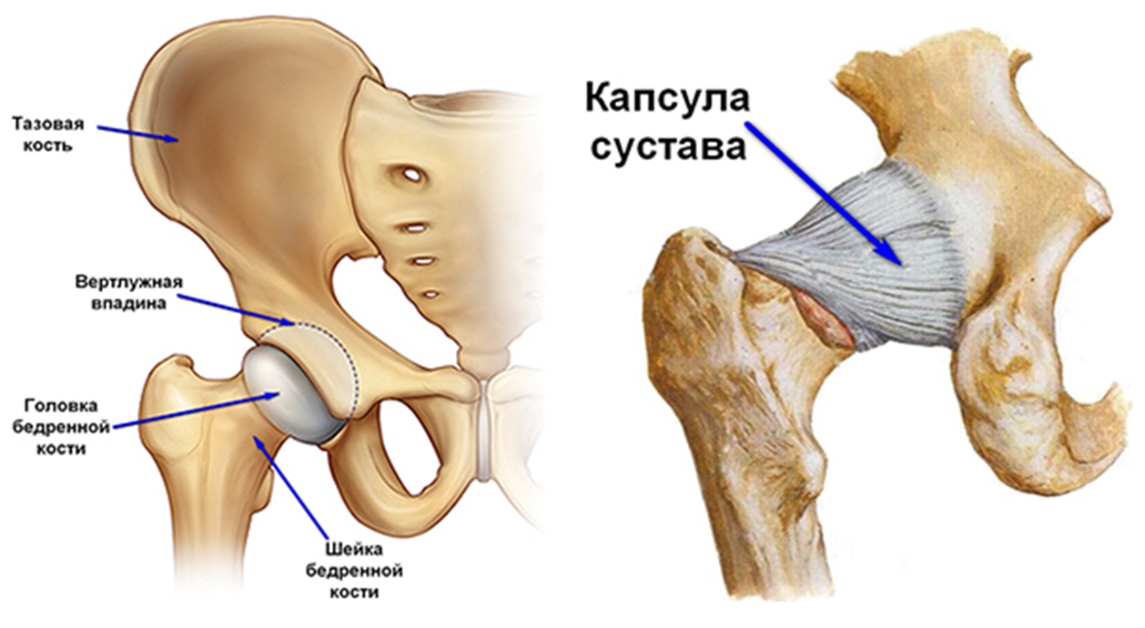
Патанатомия
Тазобедренный сустав – один из самых крупных суставов. Он выполняет опорную функцию и несет значительную нагрузку при беге и ходьбе. Сустав состоит из шаровидной головки бедра и глубокой округлой вертлужной впадины, окруженных капсулой и мощными связками. Еще одна крупная связка располагается прямо в центре сустава и соединяет дно вертлужной впадины с головкой бедра. В своей периферической части головка переходит в шейку, а шейка – в тело бедренной кости. Шейка расположена под углом к основной части кости, в области угла располагаются большой и малый вертелы.

Slide 7
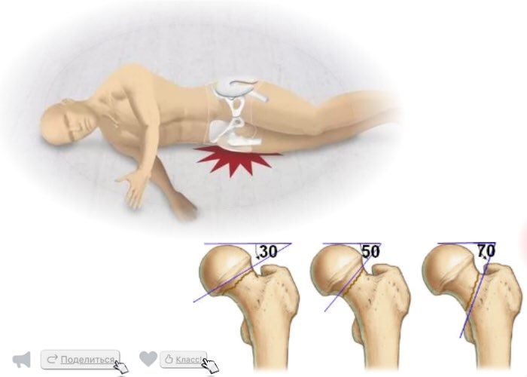
1 стадия (1 тип) – неполный или незавершенный перелом. Нижняя часть кости ломается по типу «зеленой ветки», верхняя немного поворачивается, что на рентгеновских снимках создает иллюзию образования вколоченного перелома. Без лечения может перейти в полный перелом.
2 стадия (2 тип) – полный или завершенный перелом без смещения. Целостность кости полностью нарушается, однако связки удерживают проксимальный отломок в нормальном или практически нормальном положении.
3 стадия (3 тип) – завершенный перелом с частичным смещением. Фрагменты частично удерживаются задним связочным креплением, головка «уходит» в положение абдукции и разворачивается кнутри.
4 стадия (4 тип) – завершенный перелом с полным смещением. Отломки полностью разобщены.

Slide 8
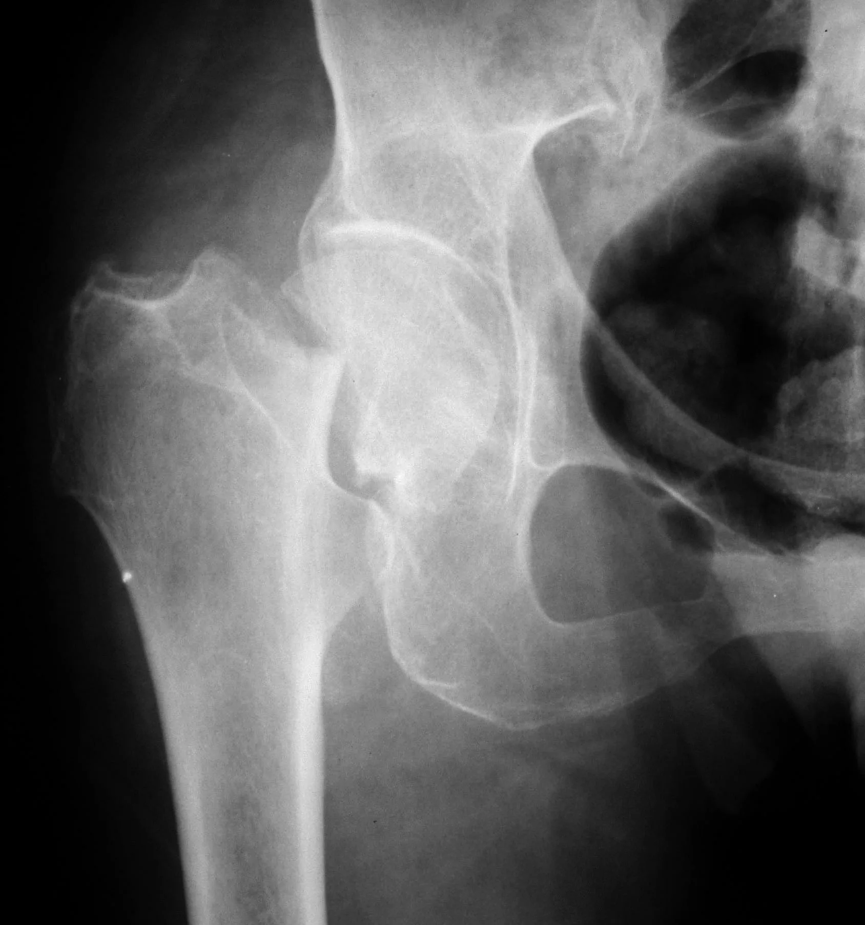
Симптомы перелома
Пострадавшие с переломом шейки бедра жалуются на нерезко выраженную боль, усиливающуюся при движениях. Кровоподтеки в области повреждения обычно отсутствуют, отек незначительный. При смещении отломков возможно укорочение конечности (не превышает 4 см, больше заметно в положении лежа на спине с выпрямленными ногами). В большинстве случаев выявляется симптом «прилипшей пятки» - пациент не может самостоятельно поднять пятку над поверхностью. Стопа развернута и своим наружным краем опирается о постель. При поколачивании по пятке возникает боль в области тазобедренного сустава и иногда в паху. Пальпация зоны повреждения болезненна.

Slide 9
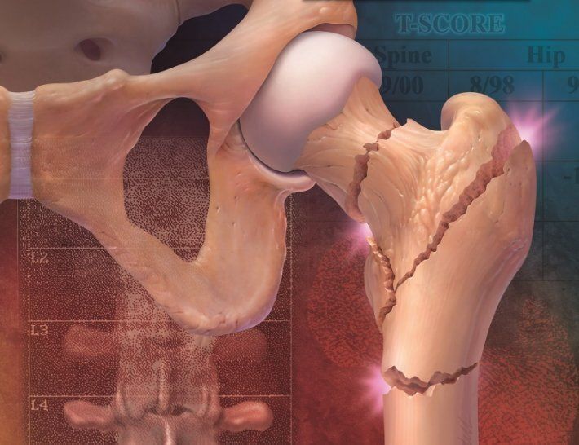
Осложнения
Большинство осложнений при данной травме обусловлено длительной вынужденной неподвижностью больных в сочетании с их преклонным возрастом. Пожилые пациенты, долгое время находящиеся на постельном режиме, часто страдают от застойной пневмонии, которая может стать причиной развития дыхательной недостаточности и последующего летального исхода. При продолжительном пребывании в постели у больных часто развиваются пролежни в области ягодиц и крестца.

Slide 10
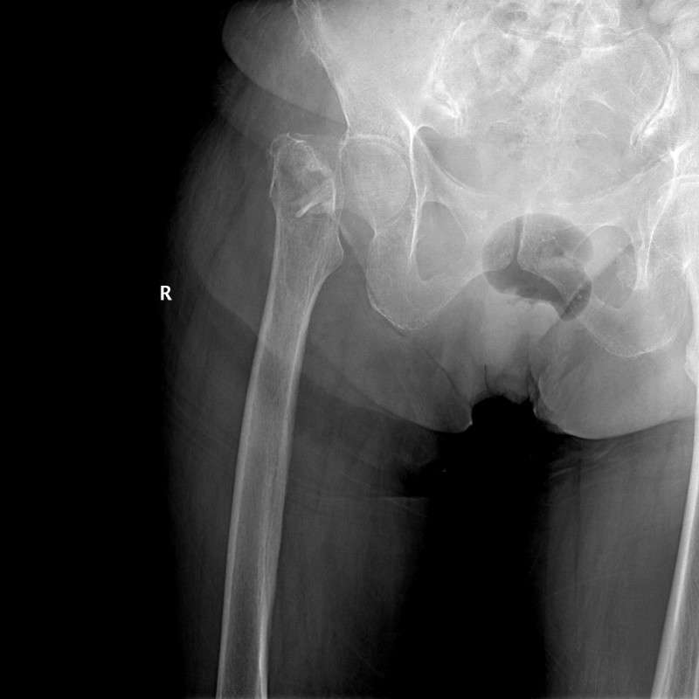
Диагностика
Диагностический поиск осуществляется врачом-травматологом. Для подтверждения диагноза выполняют рентгенографию тазобедренного сустава. В сомнительных случаях осуществляют КТ тазобедренного сустава, МРТ тазобедренного сустава или сцинтиграфию. Поскольку при данной травме обычно показано оперативное лечение, пациенту назначают полное обследование..

Slide 11
Лечение перелома шейки бедра
Консервативное лечение
Лечение данной патологии осуществляется в условиях травматологического отделения. Консервативную терапию проводят только в особых обстоятельствах – при наличии серьезных противопоказаний к хирургическому вмешательству (например, при недавно перенесенном инфаркте миокарда). В сомнительных случаях применяют индивидуальный подход, сравнивают риски длительного пребывания на постельном режиме (при консервативном лечении) и наркоза в сочетании с масштабной операцией (при оперативном лечении).

Slide 12
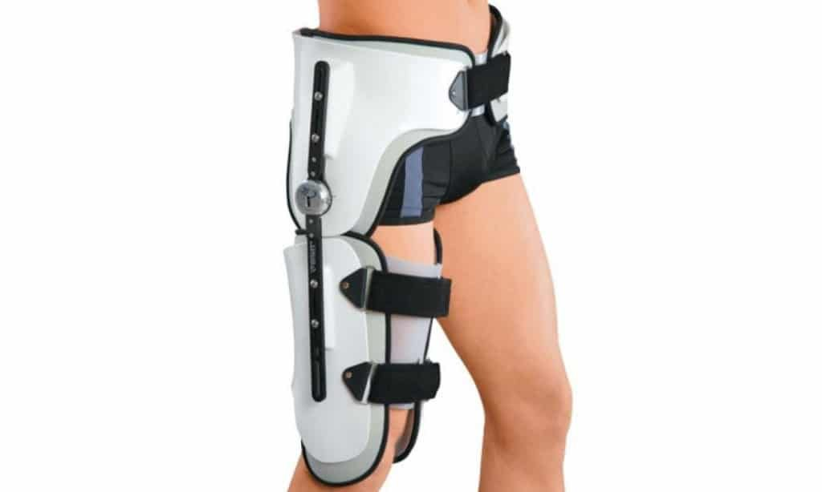
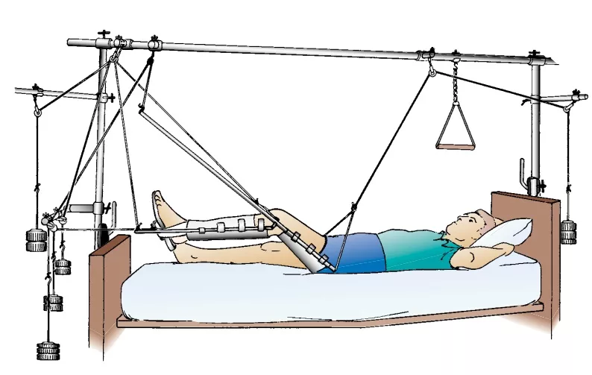
Скелетное вытяжение. Накладывают достаточно активным больным молодого, среднего и пожилого возраста при противопоказаниях к оперативному лечени.
Деротационный сапожок. Является оптимальным вариантом при лечении пациентов старческого возраста (80-85 лет и старше), особенно при наличии старческого слабоумия и других психических отклонений. Эта методика, как правило, не обеспечивает сращения шейки бедра, но позволяет упростить уход за пациентом и дает возможность сохранить хотя бы минимальный уровень физической активности на тот период, пока в области перелома образуется соединительнотканная мозоль.

Slide 13
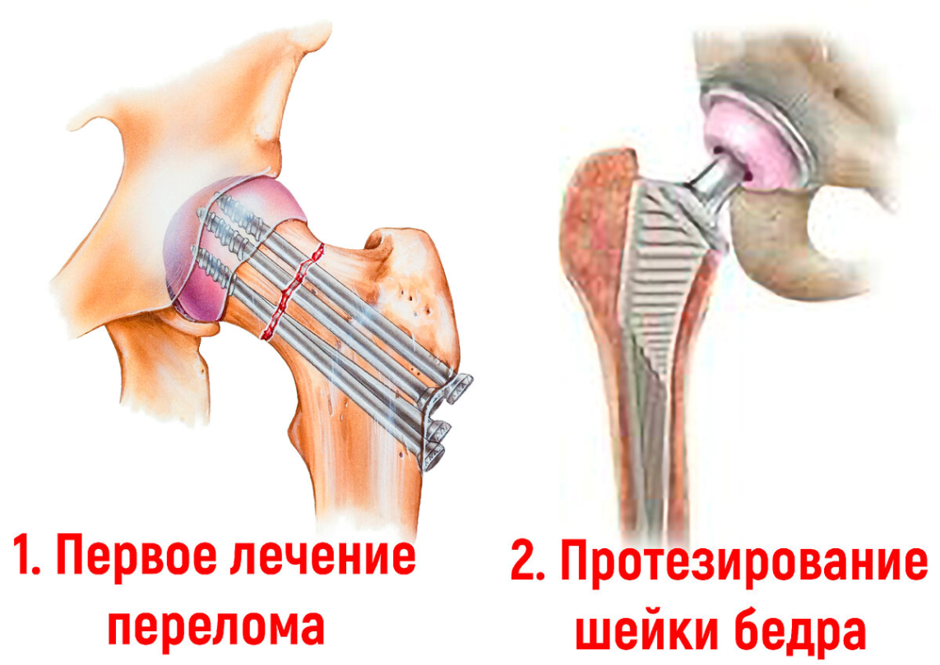
Хирургическое лечение
Хирургическое вмешательство показано сохранным пациентам. Выбор метода оперативного лечения осуществляют с учетом возраста больного и уровня его физической активности до перелома. Активным больным младше 65 лет проводят репозицию и выполняют остеосинтез перелома с использованием различных металлоконструкций. Людям старше 65 лет, при условии, что они до травмы свободно передвигались и выходили на улицу, устанавливают двухполюсные эндопротезы. Пациентам старше 75 лет, которые до перелома ограниченно передвигались в пределах дома или квартиры, проводят однополюсное эндопротезирование цементным эндопротезом.

Slide 14
Прогноз и профилактика
Прогноз при переломах шейки бедра зависит от общего состояния здоровья больного, правильного выбора метода лечения, адекватной подготовки к хирургическому вмешательству, качества восстановительных мероприятий и ряда других параметров.
При консервативном лечении истинное сращение обычно отсутствует, отломки кости удерживаются за счет фиброзной рубцовой ткани, что негативно влияет на функцию конечности. При установке металлоконструкции фрагменты также не срастаются, но удерживаются более прочным фиксатором, что обеспечивает более высокую функциональность. Наилучшие результаты наблюдаются после эндопротезирования. Профилактика заключается в предупреждении травматизма, раннем выявлении и лечении остопороза.

Slide 15
СПАСИБО ЗА ВНИМАНИЕ !

